Slide 1
機械学習を用いて模範コードを提示する
初学者向けプログラミング学習システムの構築
北庄司亮 松下誠 肥後芳樹
大阪大学 大学院情報科学研究科
Notes:
機械学習を用いて模範コードを提示する初学者向けプログラミング学習システムの構築について発表させていただきます．発表者は北庄司亮です．それではよろしくおねがいします．

Slide 2
目次
背景と目的
システムの構成
評価実験
結果と考察
まとめと今後の課題
Notes:
目次はこのようになっております．まず研究の背景と目的について説明し，その後，目的に応じて構築したシステムの構成内容と，そのシステムの評価方法について説明します．
最後に実験の結果と考察について話し，まとめと今後の課題について語ります．

Slide 3
研究の背景
ITの発達に伴いプログラミング学習の需要が増加
  コンピュータに対する理解を促すため
  文部科学省も情報教育に力を入れている[1]
しかしプログラミング学習は難しい
学習支援するシステムの開発により問題を解決したい
[1] 文部科学省: ‘小学校プログラミング教育の手引(第3版)’, 2020
Notes:
まずは研究の背景について説明させていただきます．
今日ではITの発達に伴い，パソコンやスマートフォンなどが身近に存在しており，それらに対する理解を促すために,プログラミング学習に対する需要が増加しています．
そのため文部科学省も小学校からプログラミング学習を必修化するなど，情報教育に対して力を入れています．
しかし，情報科学は高等教育に位置していたことなどから，プログラミング学習は簡単ではありません．
そのため私はプログラミング学習を支援するシステムを開発することにより，この問題を改善するように試みました．

Slide 4
学習の手順
以下のサイクルが重要[2]
座学
Input
Output
Feedback
プログラミング演習
コードレビュー
[2] David Kolb:‘Experiential Learning: Experience as the Source of Learning and Development’, Prentice Hall, 1984
Notes:
学習を支援するシステムを構築するために学習の手順について調べたところ，学習にはInputすること，Outputすること，FeedBackすること
これら３つを繰り返すことが重要となっていました．
これはプログラミング学習においてInputは座学など，Outputは演習など，FeedBackはコードレビューを受けることなどが挙げられます．

Slide 5
コードレビューの難しさ
初学者が自力でレビューすることは難しい
  知識，経験不足により改善箇所が分からない
ソースコードの改善結果が一つとは限らない
  同じ課題でも複数の解法がある
ソースコードだけではプロセスが伝わらない
  改善する理由が必要
Notes:
ここで初学者に対するコードレビューの難しさについて説明させていただきます．
まずレビューを初学者が自力で行うことは難しいです，これは知識や経験が不足していることにより，改善箇所を自身がわからないといった問題があるためです．
次に，レビューしたあとの改善先は一つとは限りません．これは同じ課題でも記述方法やアルゴリズムにより複数の解法が存在することなどが理由として挙げられます．
最後に，ソースコードをレビューする際には変更点だけではなく，その変更理由も必要になります．理由がないと改善結果がよくなるという保証がないためです．

Slide 6
機械学習
機械学習は近年，様々な問題解決に利用されている
GitHub Copilot
  ソースコードの自動生成
ChatGPT
  質疑対応用チャットボット
機械学習を学習支援にも利用できると予想
Notes:
先程のべたコードレビューの難しさを緩和させるため，私は機械学習を利用しようと考えました．
それは機械学習が様々な問題の解決に利用されているためです．
みなさんもよくご存知のように，ソースコードを自動で生成するツールであるGitHub Copilotや，質疑対応用チャットボットであるChatGPTには機械学習が利用されており，これらのツールによりコーディングの補助や質疑対応の自動化などができるようになっています．
このような背景から私は機械学習を学習支援にも利用しようと考えました．

Slide 7
研究の目的
機械学習を用いて模範コードを提示する
初学者向けプログラミング学習システムの構築
システムは以下の機能を持つ
入力コードに応じた模範解答を推薦
入力コードと模範解答の要約を提示
Notes:
よってこの研究の目的は機械学習を用いることで，初学者ごとに適切な模範解答となるソースコードを提示する，初学者向けのプログラミング学習システムを構築することです．
システムは以下の機能を持ちます．
1.入力したコードに応じた模範解答を推薦すること
2.入力したコードと模範解答の要約をそれぞれ提示すること
この2点を出力するシステムを構築します．

Slide 8
システム構成
事前準備 問題，問題の模範解答群
入力 自身の解答コード
出力 入力に応じた模範解答，入力と模範解答の要約
システムの主な要素
入力コードの評価
模範解答の選定
入力と模範解答の要約
Notes:
それではシステムの構成について説明します．
まず，事前準備にはプログラミング用の問題と，その問題に対する模範解答のソースコード群です．
入力には自身で解答したソースコード

Slide 9
システム構成
入力コード
模範
解答群
模範
解答
step3
step1
step2
入力コードと
模範解答の要約
コードの
評価
類似コード探索
劣
劣
入力コード
入力コード
優
入力コード
要約
情報
模範
解答

Slide 10
事前準備
入力コード
模範
解答群
模範
解答
入力コードと
模範解答の要約
コードの
評価
類似コード探索
劣
劣
入力コード
入力コード
優
入力コード
要約
情報
模範
解答

Slide 11
Project CodeNet
プログラミングコンテストのデータセット
4000を超えるプログラミング問題のメタデータを収集
  問題，解答コード群，正誤に関する情報，実行時間など
複数のプログラミング言語に対応
  C, C++, Java, Rubyなど

Slide 12
模範解答群
解答コードのうち問題を解決し，3つの指標が全て中央値以下
行数
計算速度
Cyclomatic complexity(CC)
  プログラムの複雑度に関する指標，小さい方が良い
これらの条件によりソースコードの品質を保つ

Slide 13
Step1
入力コード
模範
解答群
模範
解答
入力コードと
模範解答の要約
自動評価の
既存研究
類似コード探索
劣
劣
入力コード
入力コード
優
入力コード
要約
情報
模範
解答

Slide 14
ソースコードの品質を評価する既存研究[3]
グラミング
コンテスト
上級者
ベクトル
コード
上級者
コード
上級者
ベクトル
コード
コード
中級者
プログラミング
コンテスト
中級者
コード
中級者
ベクトル
学習
モデル
中級者
ベクトル
分類
ベクトル化
判定
中級者
上級者
ベクトル
初級者
コード
初級者
ベクトル
[3]松井智寛, 松下誠, 井上克郎: "判定対象の拡大を目的とした3値分類による ソースコード品質の評価手法", 情報処理学会研究報告,Vol.2020-SE-205 No.7

Slide 15
学習の流れ
説明変数は51次元であり，要素は次の通り
予約後の出現数
メトリクス
while return if
break typedef tryなど
各関数のCC の平均値
各関数のCC の最大値
各関数のネスト深さの平均値など
目的変数
上級者のコードを1，中級者のコードを0，初級者のコードを-1とした
Notes:
機械学習に用いる説明変数は51次元であり，要素は次のようなもの
要素を大きく分けると予約後の出現数とメトリクスの2種類に分かれており
予約後の出現数は表にあるようにwhile, return, if,break, typedef, tryなどが挙げられます．これらの予約後は上級者と初級者で使用頻度が異なるとされていました．
またメトリクスは模範解答群のところでも説明していたサイクロマティックコンプレキシティの平均値や最大値，ネストの深さなどを利用しています．
これらを説明変数とし，目的変数は上級者のコードを1，中級者のコードを0，初級者のコードを-1として学習を行いました．

Slide 16
Step2
入力コード
模範
解答群
模範
解答
入力コードと
模範解答の要約
自動評価の
既存研究
code2vecを用いた
類似コード探索
劣
劣
入力コード
入力コード
優
学習
モデル
入力コード
要約
情報
模範
解答

Slide 17
code2vec[4]
ソースコードを特徴ベクトルへ変換する手法
コード
コード
学習
モデル
コード
学習用
コード群
コード
AST
特徴
ベクトル
特徴
ベクトル
[4] Uri Alon, Meital Zilberstein, Omer Levy, and Eran Yahav : "code2vec: Learning Distributed Representations of Code”,arXiv:1803.09473

Slide 18
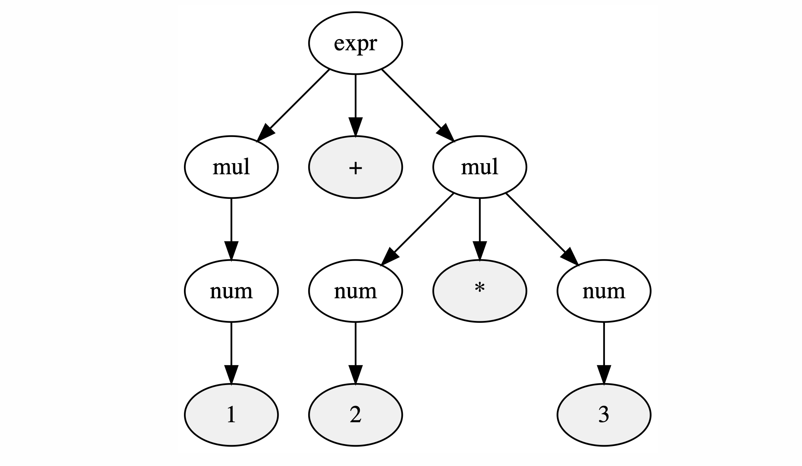
ASTとASTパス
AST: コードの構造の表現
  葉：トークン
  枝：親⇒子 構文要素
ASTパス: ASTにおける
葉から葉までのパス
1 + 2 * 3
2, (num ↑ mul ↓ num), 3
Notes:
ASTは皆様もご存知の通り，コードの構造を表現したものです．葉はトークンを表し，枝は構文の要素です．
図の例では1+2*3をASTに分解しました．次にこのASTからASTパスというものを生成します．
ASTパスは葉であるトークンからトークンまでのパスを表したものであり，１つのASTから複数取得できます．
そのうち，2から3までのASTパスを右の図に示しました．2から3までにnum, mul, numという構文要素を通ることがわかります．
このナンバー,マルチプル,ナンバーを親子関係を含めてまとめた情報がASTパスの一つです．

Slide 19
ベクトルの作り方と特徴
メソッド内の葉，ASTパスの情報をOne-hotベクトルに変換
その後，次元圧縮により固定長の特徴ベクトルを生成
類似度が高いとベクトル間の距離も近くなる
類似したコードの探索が可能

Slide 20
入力に類似した改善コード探索
模範
解答群
事前にcode2vecの学習モデルを作成
コード
コード
学習用
コード群
入力コード
コサイン類似度が
最大のコードを選定
模範
解答

Slide 21
Step3
入力コード
学習
モデル
模範
解答群
模範
解答
code2seqによる要約の出力
自動評価の
既存研究
code2vecを用いた
類似コード探索
劣
劣
入力コード
入力コード
優
学習
モデル
入力コード
要約
情報
模範
解答

Slide 22
要約の方法
ソースコードのメソッド名を予測することでソースコードを要約
code2seq[5]のモデルを利用
事前準備 ソースコードから要約モデルを作成
入力 ソースコード
出力 ASTに依存した要約
[5] Uri Alon, Omer Levy, and Eran Yahav: "code2seq: Generating Sequences from Structured Representations of Code”,arXiv:1808.01400

Slide 23
code2seq
code2vecをメソッドの要約に改良したもの
ASTの葉をサブワードに分解して学習
  linearSearch → linear, Search
Bi-LSTMを用いてASTパスを学習
  前後間の依存関係を学習できる
サブワードの組み合わせによるメソッド名を出力できる

Slide 24
要約の例
入力コード
for (int i = 0; i < a.length; i++) { if (a[i] == x) return i; }
code2seq
Input
linear_search
模範解答
left = 0;
right = n;
while (left < right){
mid = (left + right) / 2;
if (a[mid] == key) return mid;
elif (a[mid] < key) left = mid + 1;
else right = mid;
}
code2seq
Output
binary_search

Slide 25
評価方法
実験を行い，2つの軸で評価した
定量的評価
  システムの有無による循環的複雑度，行数，改善時間の差
アンケートの実施
  システムの操作性を5段階で調査

Slide 26
実験の流れ
対照実験とアンケート調査
事前準備：競技プログラミングの問題2つと解答コード群
  言語はJava
被験者はそれぞれの実験を順不同で行う
実験A
実験B
問題を解く
解答コード群を用いて解答を改善
問題を解く
システムを用いて解答を改善
その後システムの使用感をアンケート調査

Slide 27
実験環境と被験者の条件
OS : Ubuntu 22.04
IDE : Visual Studio Code
問題 : コンテストの正答率が35~50%程度
被験者は以下の条件を満たす
・Ubuntu上でVisual Studio Codeを利用した経験がある
・Javaの基本的な文法を理解している

Slide 28
実験結果
 | 問題1 |  | 問題2
システム | あり | なし | あり | なし
CC | 4.5 | 6 | 16 | 7
LOC | 36 | 34 | 53 | 60
改善時間(min) | 10 | 13 | 13 | 14
改善の難易度 (5段階) | 2 | 1 | 2 | 3

Slide 29
考察
 | 問題1 |  | 問題2
システム | あり | なし | あり | なし
CC | 4.5 | 6 | 16 | 7
LOC | 36 | 34 | 53 | 60
改善時間(min) | 10 | 13 | 13 | 14
改善の難易度 (5段階) | 2 | 1 | 2 | 3
CCが小さくなったケース
CCが大きくなったケース

Slide 30
考察
 | 問題1 |  | 問題2
システム | あり | なし | あり | なし
CC | 4.5 | 6 | 16 | 7
LOC | 36 | 34 | 53 | 60
改善時間(min) | 10 | 13 | 13 | 14
改善の難易度 (5段階) | 2 | 1 | 2 | 3
入力の構造が複雑だとCCは改善されにくい

Slide 31
考察
 | 問題1 |  | 問題2
システム | あり | なし | あり | なし
CC | 4.5 | 6 | 16 | 7
LOC | 36 | 34 | 53 | 60
改善時間(min) | 10 | 13 | 13 | 14
改善の難易度 (5段階) | 2 | 1 | 2 | 3
LOCが大きくなったケース
LOCが小さくなったケース

Slide 32
考察
 | 問題1 |  | 問題2
システム | あり | なし | あり | なし
CC | 4.5 | 6 | 16 | 7
LOC | 36 | 34 | 53 | 60
改善時間(min) | 10 | 13 | 13 | 14
改善の難易度 (5段階) | 2 | 1 | 2 | 3
改善度に大きな差はない

Slide 33
考察
 | 問題1 |  | 問題2
システム | あり | なし | あり | なし
CC | 4.5 | 6 | 16 | 7
LOC | 36 | 34 | 53 | 60
改善時間(min) | 10 | 13 | 13 | 14
改善の難易度 (5段階) | 2 | 1 | 2 | 3
改善時間はどちらも短縮した

Slide 34
考察
 | 問題1 |  | 問題2
システム | あり | なし | あり | なし
CC | 4.5 | 6 | 16 | 7
LOC | 36 | 34 | 53 | 60
改善時間(min) | 10 | 13 | 13 | 14
改善の難易度 (5段階) | 2 | 1 | 2 | 3
改善の難易度が
高くなる
改善の難易度が
低くなる

Slide 35
考察
 | 問題1 |  | 問題2
システム | あり | なし | あり | なし
CC | 4.5 | 6 | 16 | 7
LOC | 36 | 34 | 53 | 60
改善時間(min) | 10 | 13 | 13 | 14
改善の難易度 (5段階) | 2 | 1 | 2 | 3
CCとトレードオフの関係になっている

Slide 36
まとめと今後の課題
まとめ
プログラミング学習支援システムを構築
改善時間の短縮を確認
今後の課題
CC，改善の難易度を共に小さく
構造以外の類似度を使う

